Slide 1
Интеллектуальное казино
Игра обобщающего повторения по теме «Страны Азии»

Slide 2
 | 100 | 200 | 300 | 400 | 500
Япония
Китай
Индия
Австралия
Общие вопросы по Зарубежной Азии

Slide 3
100
Назовите единственный ресурс, которым богата Япония

Slide 4
200
Какую черту ЭГП Японии
можно считать
отрицательной?

Slide 5
300
Назовите мегаполис Японии, протянувшийся на 100 км Токийского до Оскского залива

Slide 6
400
Почему в Японии получило широкое развитие строительство супертанкеров, углевозов, рудовозов?

Slide 7
500
Почему все НПЗ и ТЭС Японии расположены на морских побережьях?

Slide 8
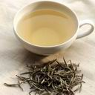
100
Родиной какого напитка является Китай?

Slide 9
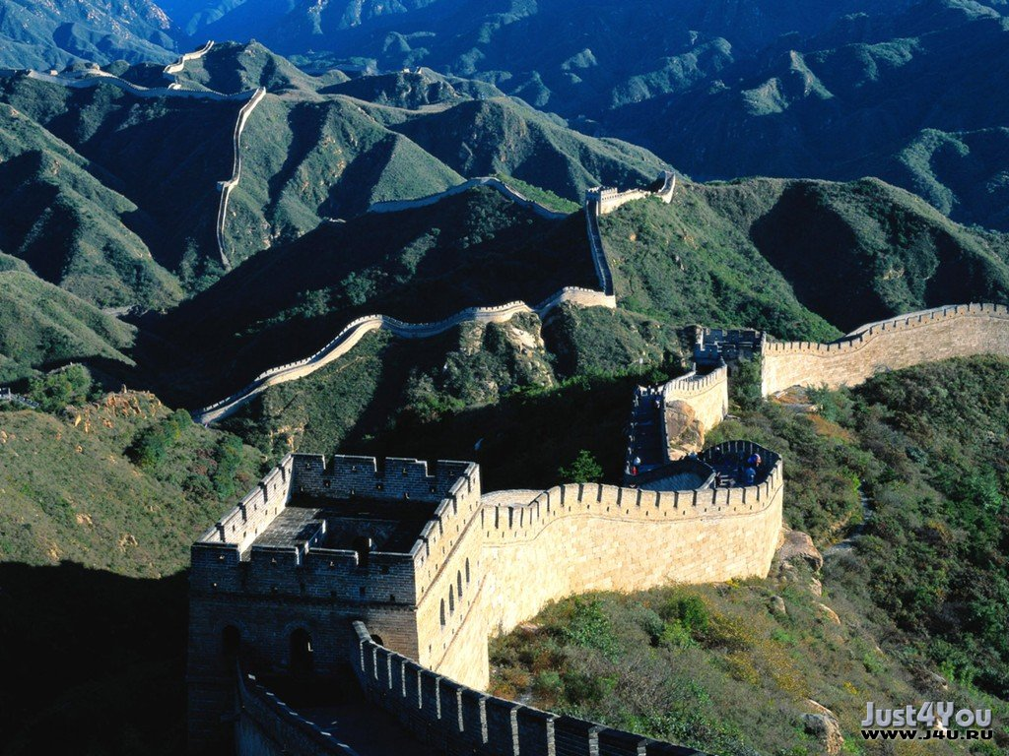
200
Какой древний памятник архитектуры на территории Китая виден даже из космоса?

Slide 10
300
В бассейне какой реки возникло Древнее Китайское государство?

Slide 11
400
Как правильно называется национальность людей, населяющих большую часть Китая?

Slide 12
500
Какой фактор способствовал бурному развитию
о. Тайвань в прошлом веке ?

Slide 13
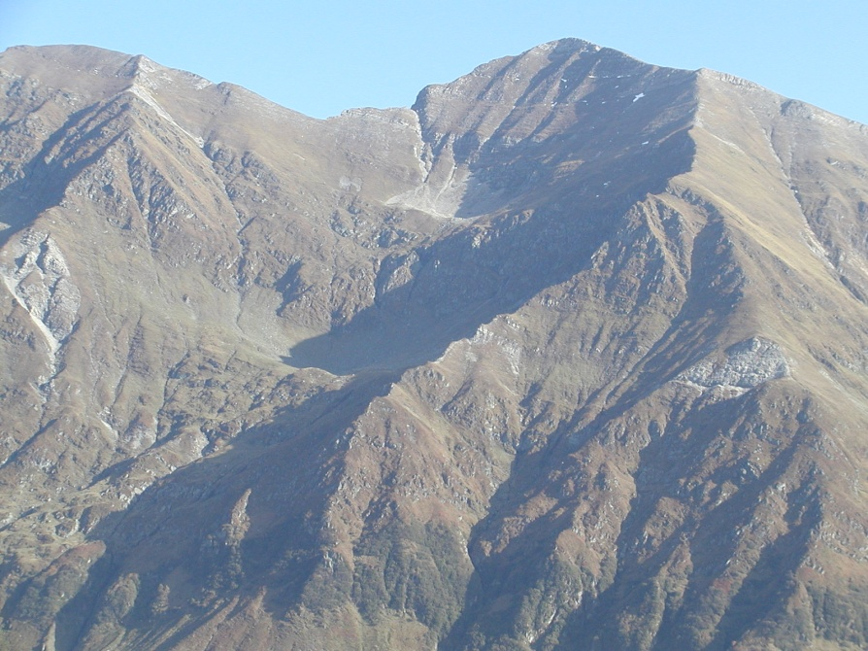
100
Почему Индия почти не использует сухопутные границы с Китаем ?

Slide 14
200
Назовите штат Индии, где большинство верующих проповедуют мусульманство

Slide 15
300
Как можно объяснить появление в Индии двух государственных языков ?

Slide 16
400
Индия занимает 1 место в мире по поголовью крупного рогатого скота, а по заготовкам мяса и потреблению – одно из последних.
Объясните данный факт

Slide 17
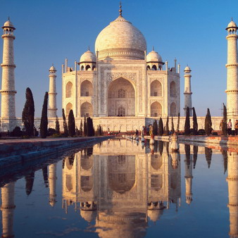
500
Назовите прекрасный мавзолей – уникальный памятник архитектуры на территории Индии, объект Всемирного наследия, одно из Чудес Света.

Slide 18
100
Назовите главную статью экспорта Австралии

Slide 19
200
Назовите главную причину неравномерного размещения населения по территории Австралии

Slide 20
300
Почему Австралия, будучи долгое время колонией, в настоящее время является развитой страной мира ?

Slide 21
400
Чем интересен город Канберра ?

Slide 22
500
Почему теннисный турнир «Золотой шлем»проходит в Австралии ?

Slide 23
100
Чем объяснить высокие темпы прироста населения в странах Азии ?

Slide 24
200
Какой регион Азии выделяется по запасам топливных ресурсов ?

Slide 25
300
Токио, Шанхай ,Пекин, Сеул, Джакарта, Бомбей – что это перечислено ?

Slide 26
400
Назовите страны, именуемые «Азиатскими драконами»

Slide 27
500
Н.Н. Баранов, принимая экзамены, любил спрашивать: «Почему не индусы и китайцы с их древними традициями культуры достигли берегов Европы, а наоборот?» Как бы вы ответили на этот вопрос?

